Slide 1
Взаимные блокировки

Slide 2
Задача об обедающих философах
Dining Philosophers Problem
Автор – Эдсгер Дейкстра

Slide 3
Задача об обедающих философах
Философы сидят за круглым обеденным столом.
Между каждой парой соседних философов лежит по 1 вилке.
Каждый из философов поочередно делает две вещи: думает некоторое время, затем ест, затем снова думает и т.д.
Для еды нужно взять обе вилки по обе стороны от себя. После еды нужно положить их на стол.
Брать и класть вилки нужно строго по одной.
Задача: придумать протокол захвата вилок, который позволит каждому философу поесть бесконечное число раз!

Slide 4
Задача об обедающих философах
Философы – это потоки, вилки – мьютексы.
Время на размышления и еду – произвольные паузы во время исполнения. Пробуем брать вилки:
Потоки не отпускают правую вилку, пока не возьмут левую.
Если каждый поток возьмет вилку справа от себя, то после этого все они навечно заблокируются.
right_fork.lock();
left_fork.lock();

Slide 5
Взаимная блокировка
Дэдлок или взаимная блокировка (deadlock) – ситуация, когда потоки блокируются на взаимном ожидании друг друга.
Потоки попадают в цикл, в котором каждый поток заблокирован на ожидании события (освобождение мьютекса или сигнал от другого потока), которое должен реализовать следующий поток из этого цикла.
В такой ситуации прогресс ни одного из ожидающих потоков становится невозможен.

Slide 6
Дэдлок

Slide 7
Дэдлок на двух мьютексах
Поток А
M1.lock()
M2.lock()
M2.unlock()
M1.unlock()
Поток В
M2.lock()
M1.lock()
M1.unlock()
M2.unlock()
Поток A Поток B
M1.lock()
M2.lock()
M2.lock()
M1.lock()

Slide 8
Возникновение дэдлоков
Дедлоки происходят недетерминированно.
Возникнет дэдлок или нет – зависит от конкретного сценария исполнения программы.
Нетривиальные случаи взаимной блокировки:
Пул потоков и задачи, которые создают другие задачи.
Цикл из блокирующих очередей ограниченного размера
Дадим более строгое определение дэдлока:

Slide 9
Граф ожидания (Wait-For Graph)
Направленный граф.
Вершины – потоки.
Дуга T1 → T2 означает, что поток T1 заблокировался на захвате мьютекса, которым в данный момент владеет поток T2.
У каждого потока – по одной исходящей дуге.
Цикл в графе ожидания означает взаимную блокировку.

Slide 10
Resource Allocation Graph
Направленный двудольный граф.
Два типа вершин: процессы и ресурсы.
Два типа дуг:
R→P – процесс P захватил и владеет ресурсом R
P →R – процесс P заблокировался на захвате ресурса R
По одной исходящей дуге на каждую вершину.
В нашем случае процессы – это потоки, а ресурсы – это мьютексы.

Slide 11
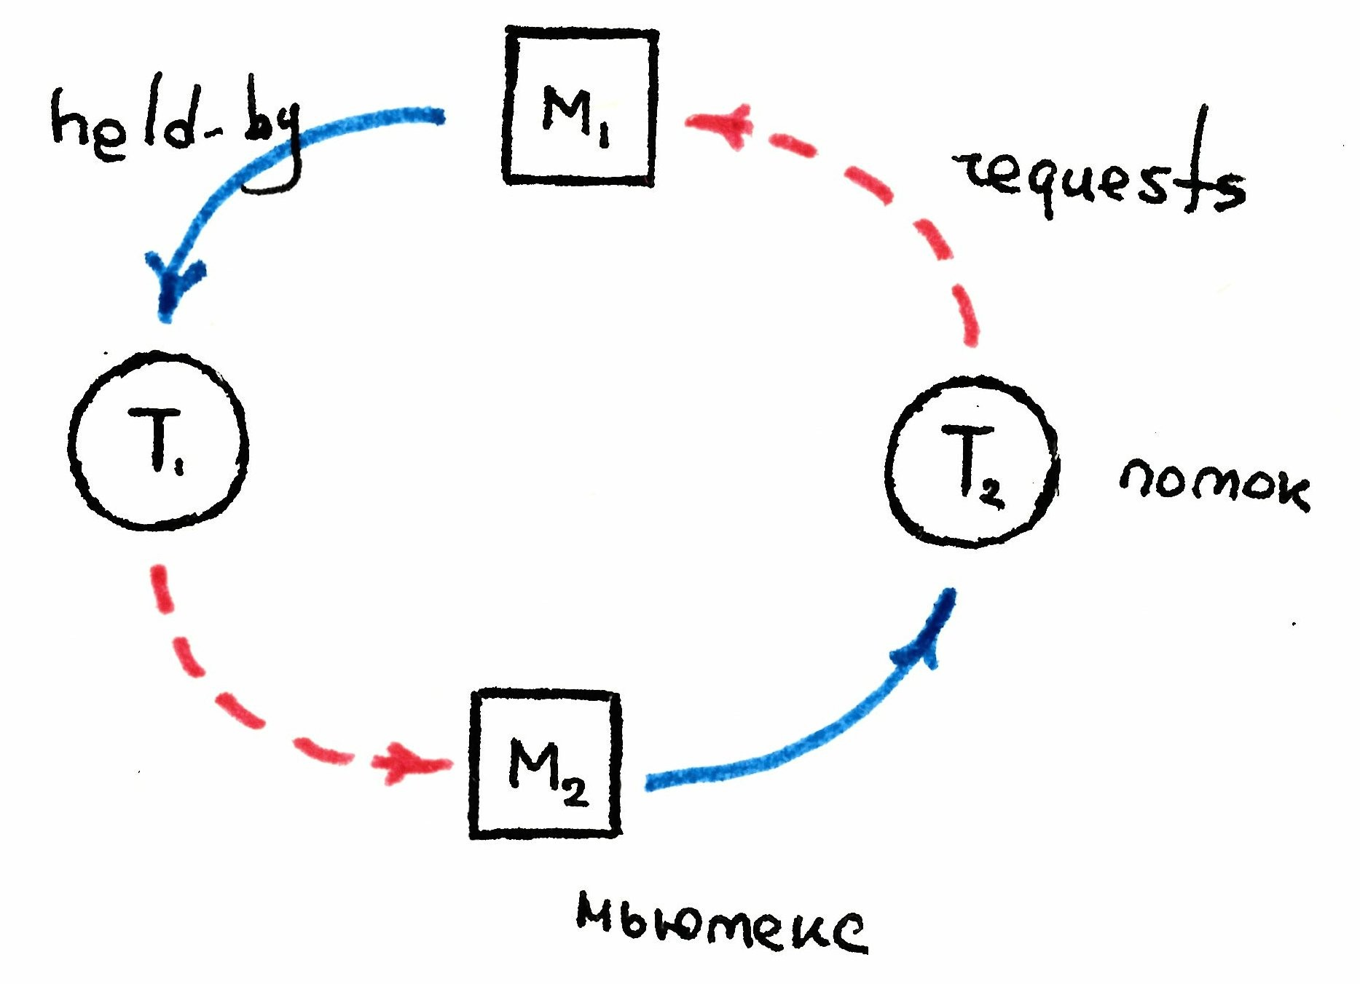
Resource Allocation Graph
Поток A Поток B
M1.lock()
M2.lock()
M2.lock()
M1.lock()

Slide 12
Условия Коффмана
Условия возникновения взаимной блокировки:
mutual-exclusion – каждым мьютексом владеет только один поток.
no-preemption – поток может освободить мьютекс только добровольно, владение отнять нельзя.
hold-and-wait – поток владеет мьютексом и блокируется на захвате другого мьютекса до его освобождения.
circular-wait – цикл в wait-for или resource allocation графе.
Условие circular-wait влечет за собой hold-and-wait, но эта избыточность удобна для рассуждений.

Slide 13
Как предотвратить дэдлоки?
Нужно нарушить одно из условий Коффмана.
Условия mutual-exclusion и no-preemption – это свойства мьютексов.
hold-and-wait: не захватывать больше одного мьютекса, или захватывать сразу все мьютексы с откатом в случае неудачи (для этого нужно знать все мьютексы заранее).
circular-wait: не допускать возникновения цикла в графе ожидания.

Slide 14
Livelock
Попытка захватить две вилки с откатом:
В теории – возможна бесконечная взаимная блокировка.
На практике – синхронность быстро нарушается, и один из потоков выигрывает.
while (true) {
right_fork.lock();
if (left_fork.try_lock()) {
break;
} else {
right_fork.unlock(); std::this_thread::yield();
}
}

Slide 15
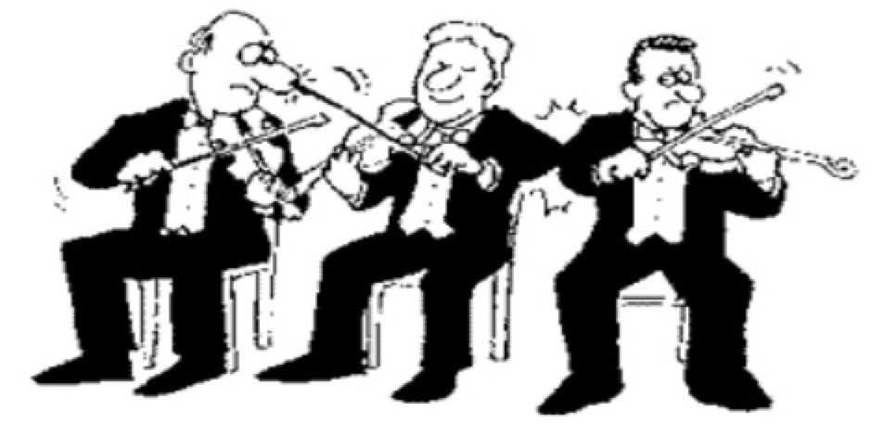
Вариант решения - Левша
Пусть один из философов будет левшой – он сначала будет брать левую вилку, а потом – правую.
Симметрия нарушится, и появление цикла в графе ожидания станет невозможным.

Slide 16
Доказательство
Предположим, что взаимная блокировка возникла:
Цикл в графе ожидания возможен только из всех философов.
В этом цикле каждый философ находится в hold-and-wait, т.е. владеет одной вилкой и заблокирован на захвате другой.
Но левша и правша, сидящий слева от него, не могут одновременно держать по одной вилке, поскольку первой они берут одну и ту же вилку.

Slide 17
Вариант решения - Официант
Все философы – правши.
Для того, чтобы подойти к столу и взять вилки, философ должен получить разрешение у официанта.
Официант – семафор waiter с начальным значением, равным числу философов без единицы.
Официант не позволяет всем философам одновременно толпиться у стола, а без этого не может возникнуть цикл в графе ожидания.
Перед едой После еды
waiter.wait() left_fork.unlock()
right_fork.lock() right_fork.unlock()
left_fork.lock() waiter.signal()

Slide 18
Дедлоки, лайвлоки, голодание...
В чем разница?
Дэдлок – это терминальное состояние, потоки не могут выйти из него самостоятельно.
Лайвлок – это временная блокировка, синхронность потоков рано или поздно нарушится, и один из потоков совершит прогресс.
При лайвлоке ни один из потоков не совершает прогресса.
При голодании продолжительное отсутствие прогресса у одного потока означает прогресс других потоков.

Slide 19
Вариант решения – иерархия локов
Каждому мьютексу M в программе ставится в соответствие уровень L(M).
Потоки захватывают мьютексы в порядке строгого убывания уровня.

Slide 20
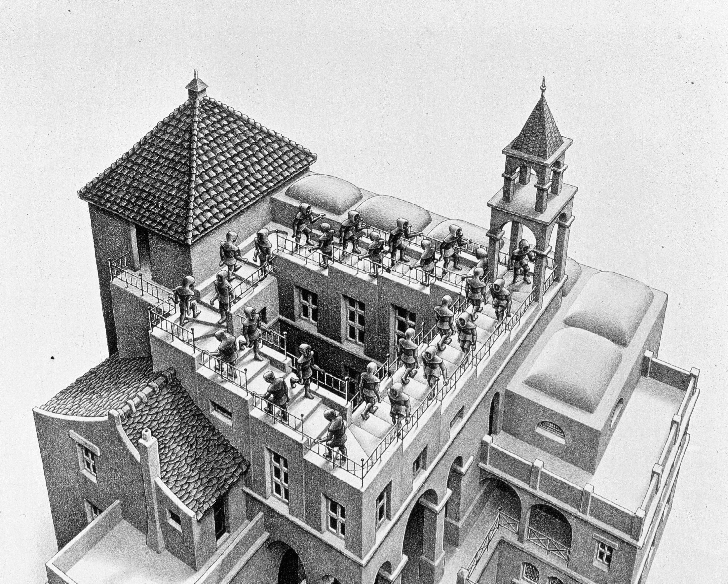
Эшер – Восхождение и спуск
Если все время спускаться, то нельзя вернуться в то же место.

Slide 21
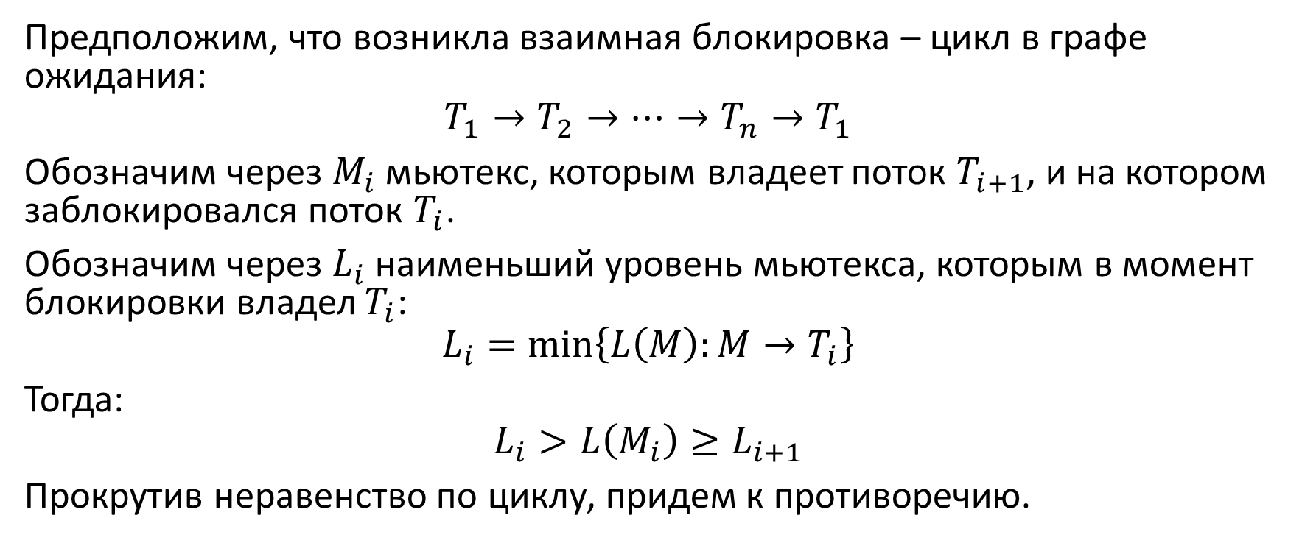
Доказательство
Предположим, что возникла взаимная блокировка – цикл в графе ожидания:
$$T_{1}→T_{2}→…→T_{n}→T_{1}$$
Обозначим через $M_{i}$ мьютекс, которым владеет поток $T_{i+1}$, и на котором заблокировался поток $T_{i}$.
Обозначим через $L_{i}$ наименьший уровень мьютекса, которым в момент блокировки владел $T_{i}$:
$$L_{i}=\min\left\{L\left(M\right):M→T_{i}\right\}$$
Тогда:
$$L_{i}>L\left(M_{i}\right)≥L_{i+1}$$
Прокрутив неравенство по циклу, придем к противоречию.

Slide 22
Мораль
Единый порядок захвата мьютексов гарантирует отстутствие дедлоков!

Slide 23
В каком порядке освобождать мьютексы?
В теории – в произвольном.
При освобождении мьютекса в resource allocation графе удаляется ребро, что не может привести к блокировке.
На практике мьютексы отпускают в зеркальном порядке:
Захваты и отпускания мьютекса образуют правильную скобочную последовательность (благодаря RAII).
M1.lock()
M2.lock() ...
M2.unlock()
M1.unlock()

Slide 24
Обнаружение взаимных блокировок
Нужно поддерживать resource allocation граф во время исполнения программы:
В начале вызова мьютекса M.lock() в потоке T нужно добавить в граф дугу T → M.
После захвата мьютекса – заменить ее дугой M → T.
После M.unlock() удалить дугу M → T из графа.
В какие моменты ловить цикл:
На каждое добавление дуги
Проверять наличие циклов в фоновом потоке

Slide 25
Инструменты для обнаружения дэдлоков
Valgrind|Helgrind
Intel Thread Inspector
Множество их
Мы с вами напишем простой иерархический мьютекс

